Slide 1
Inteligencia Artificial: Una Visión Integral
Una exploración de los conceptos, aplicaciones y oportunidades en el campo de la IA.
Línea de Investigación de AI y Automatización

Slide 2
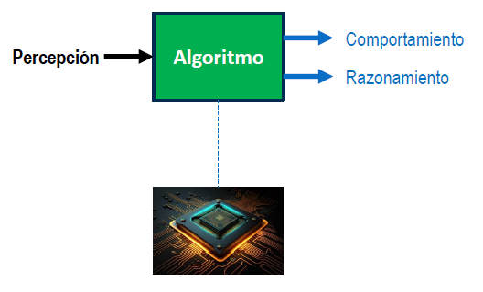
Inteligencia Artificial
Es una ciencia (junto con tecnología) que intenta la creación de algoritmos [que se ejecutan en computadores binarios] que imitan el comportamiento y el pensamiento de los seres humanos, que sea capaz de aprender, reconocer y pensar.

Slide 3
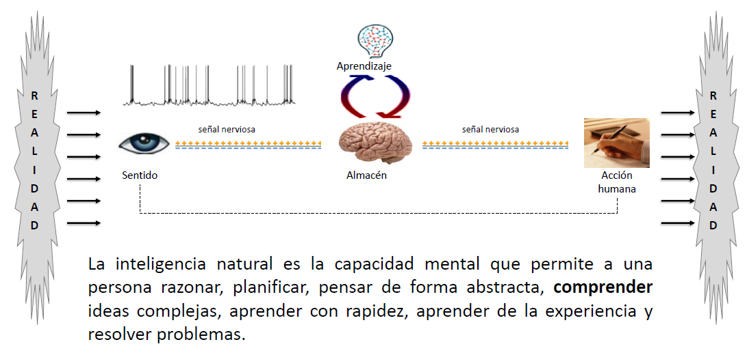
Inteligencia Natural

Slide 4
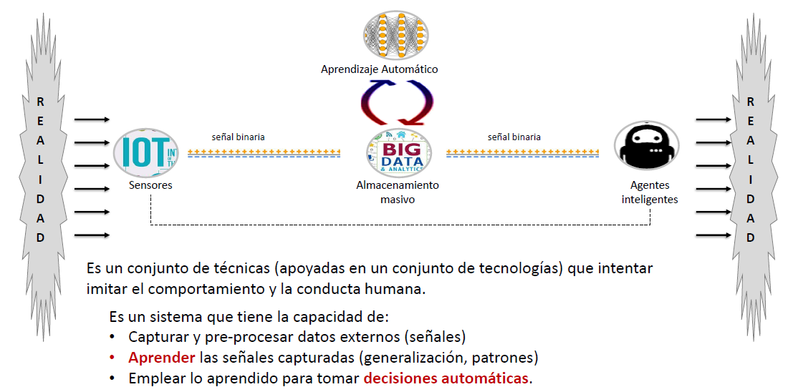
Inteligencia Artificial

Slide 5
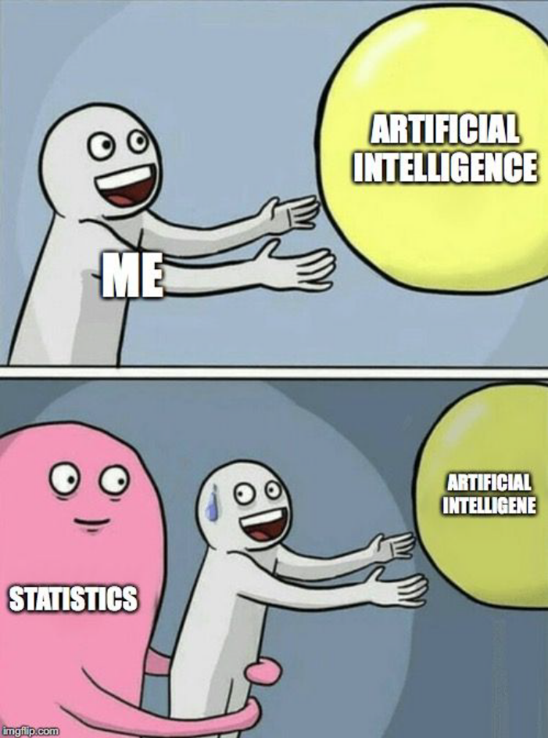
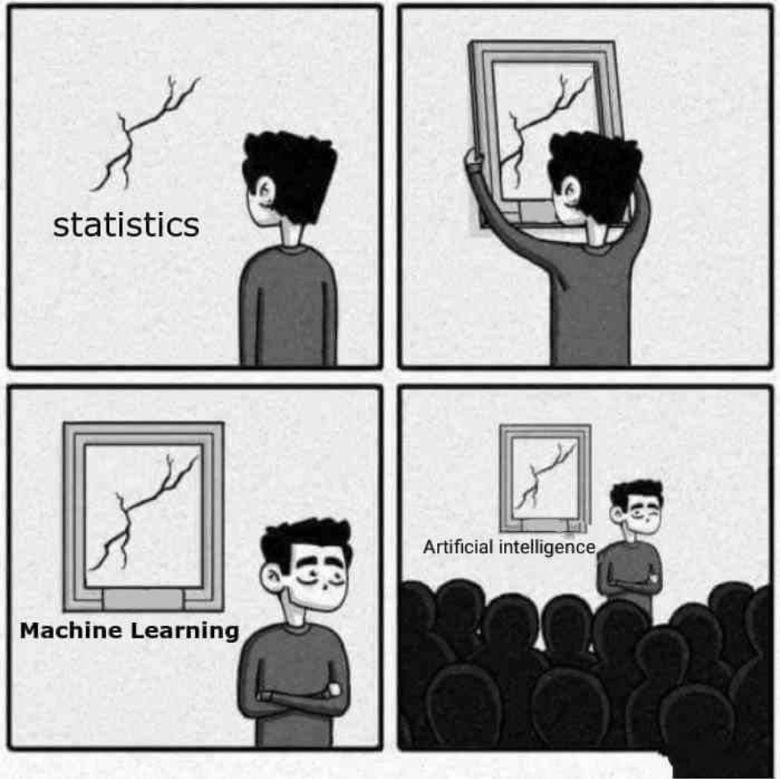
¿Estadística y probabilística?

Slide 6
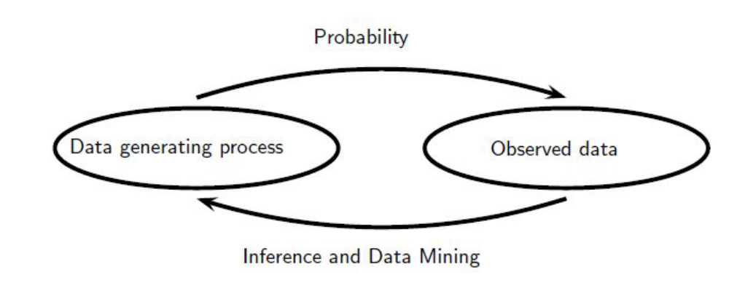
¿Estadística y probabilística?

Slide 7
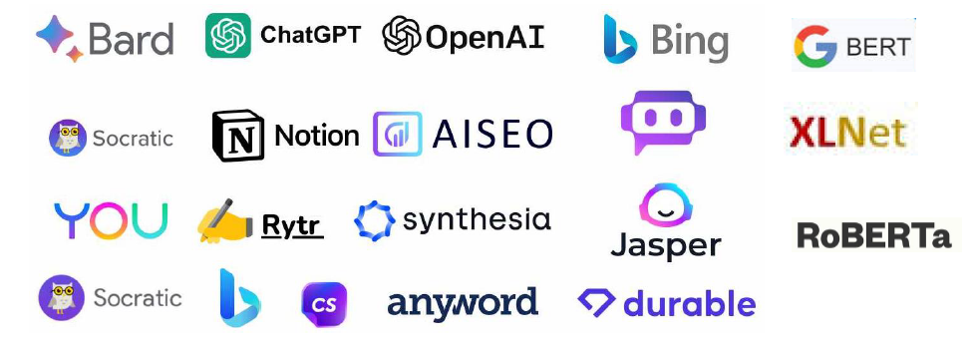
Aplicaciones

Slide 8
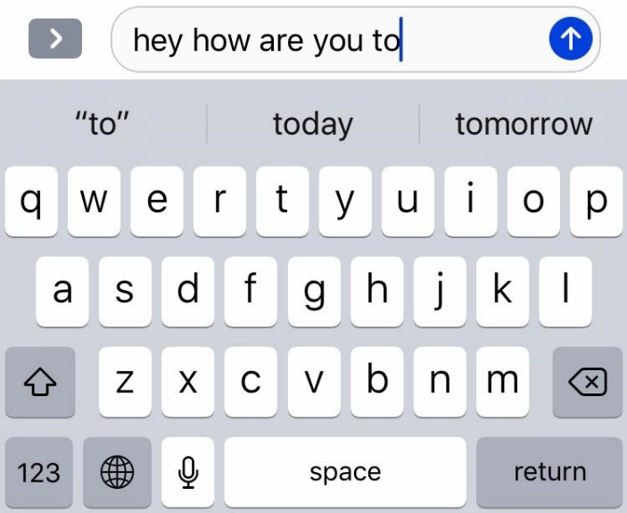

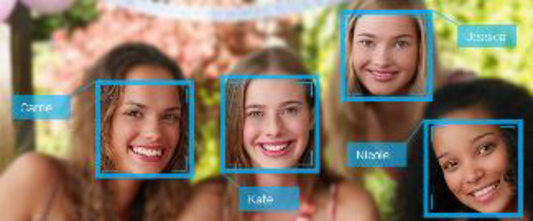

Aplicaciones

Slide 9
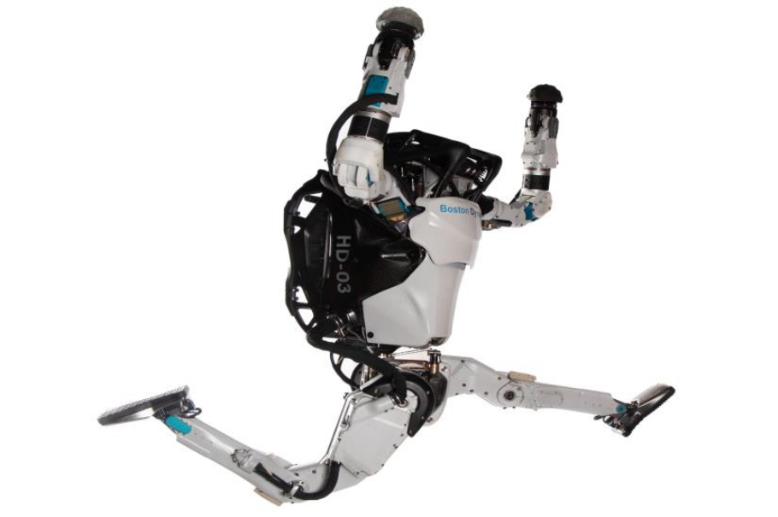
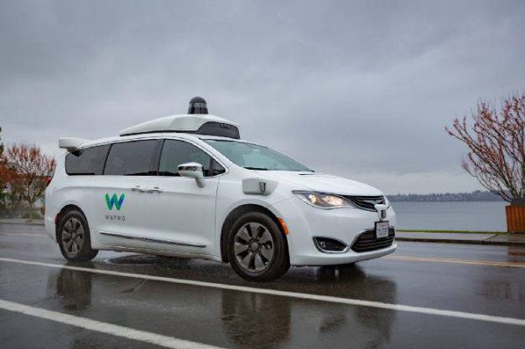
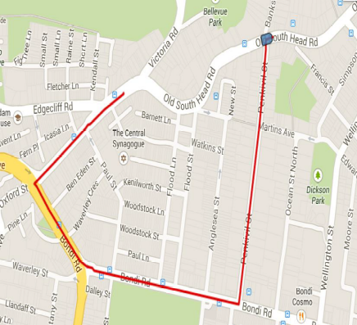

Aplicaciones
ROBOTIC VEHICLES
Waymo test vehicles (2018)
LEGGED LOCOMOTION
Atlas, a humanoidrobot (2016)
SPEECH RECOGNITION
Microsoft Conversational Speech Recognition System (2017)
AUTONOMOUS PLANNING AND SCHEDULING
Mapping services Google Maps

Slide 10
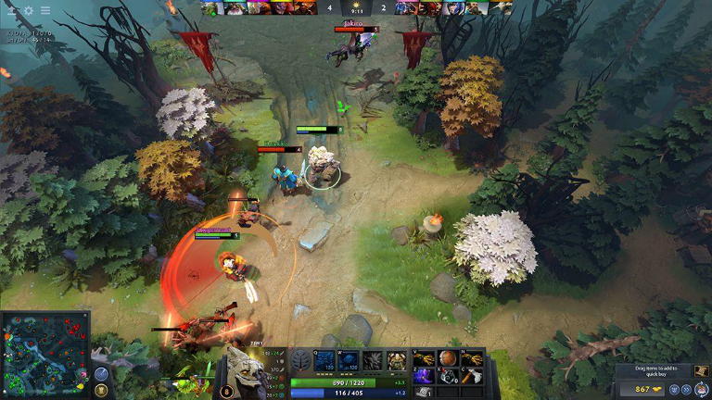
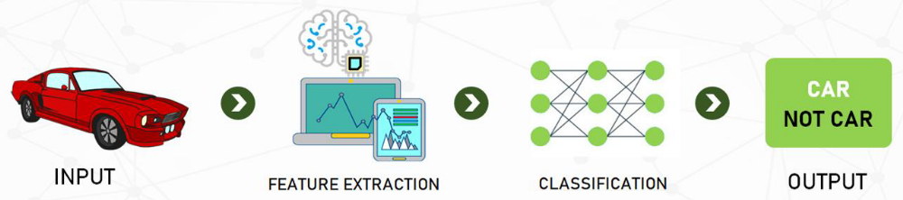
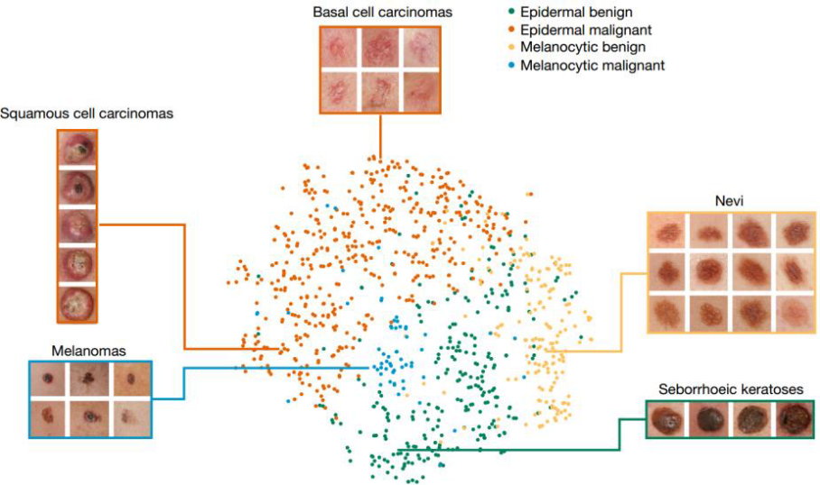

Aplicaciones
IMAGE UNDERSTANDING
GAME PLAYING
MEDICINE
CLIMATE SCIENCE

Slide 11
Ejemplos de Proyectos de IA
Reconocimiento de imágenes
Procesamiento de lenguaje natural
Sistemas de recomendación
Robótica autónoma
Redes neuronales
Clustering
Predicción de demandas
Diagnóstico médico asistido por computadora
Optimización de cadenas de suministro
Personalización de contenido
Detección de Fraude financiero
Análisis de sentimientos

Slide 12
Perfil Profesional en IA
Programación: Es fundamental tener un buen dominio de al menos un lenguaje de programación, como Python, R o Java.
Matemáticas: Esto incluye álgebra lineal, cálculo, estadística y probabilidad, que son utilizados en algoritmos de aprendizaje automático y redes neuronales.
Aprendizaje Automático: Esto incluye comprender los diferentes tipos de aprendizaje (supervisado, no supervisado, reforzado), así como algoritmos específicos como regresión, clasificación, clustering y redes neuronales.

Slide 13
Perfil Profesional en IA
Ciencia de Datos: La ciencia de datos proporciona las herramientas y técnicas para recopilar, limpiar, analizar y visualizar datos.
Pensamiento Crítico y Resolución de Problemas: Esto implica ser capaz de identificar patrones, formular hipótesis y evaluar la efectividad de los enfoques de solución.
Curiosidad y Aprendizaje Continuo: La curiosidad y la disposición para aprender de forma continua son fundamentales para tener éxito en este campo en constante cambio.

Slide 14
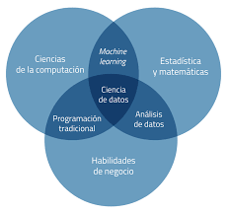
Ciencia de Datos y IA

Slide 15
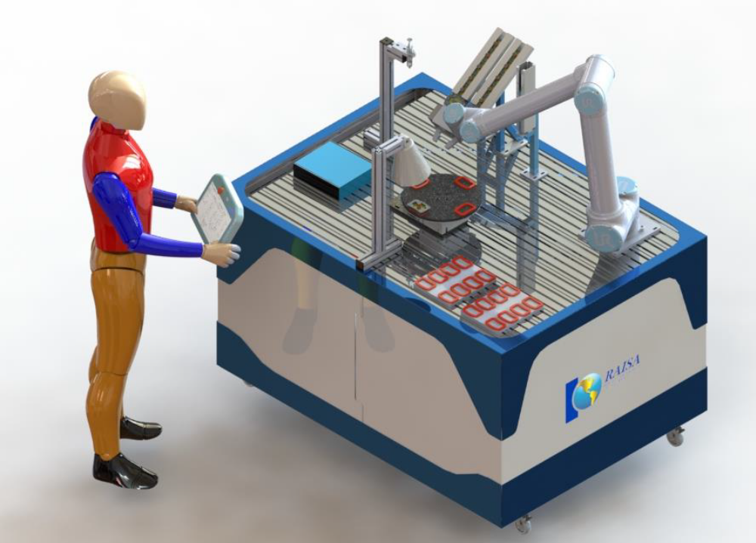
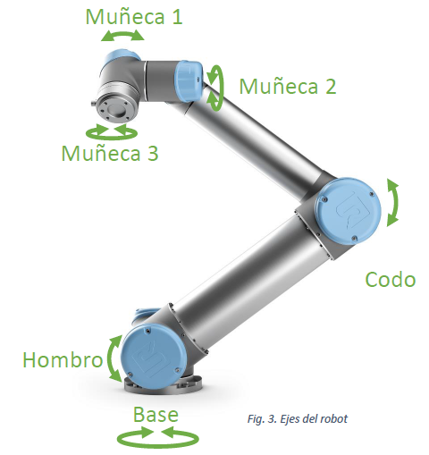
Laboratorios UNCP

Slide 16

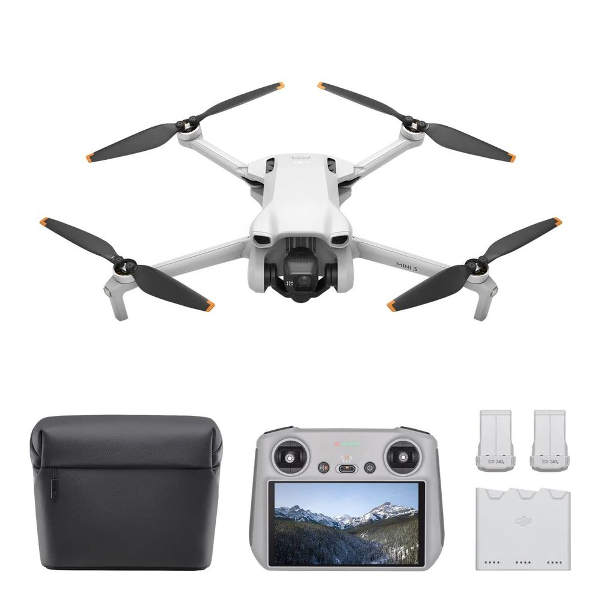
Laboratorios UNCP

Slide 17
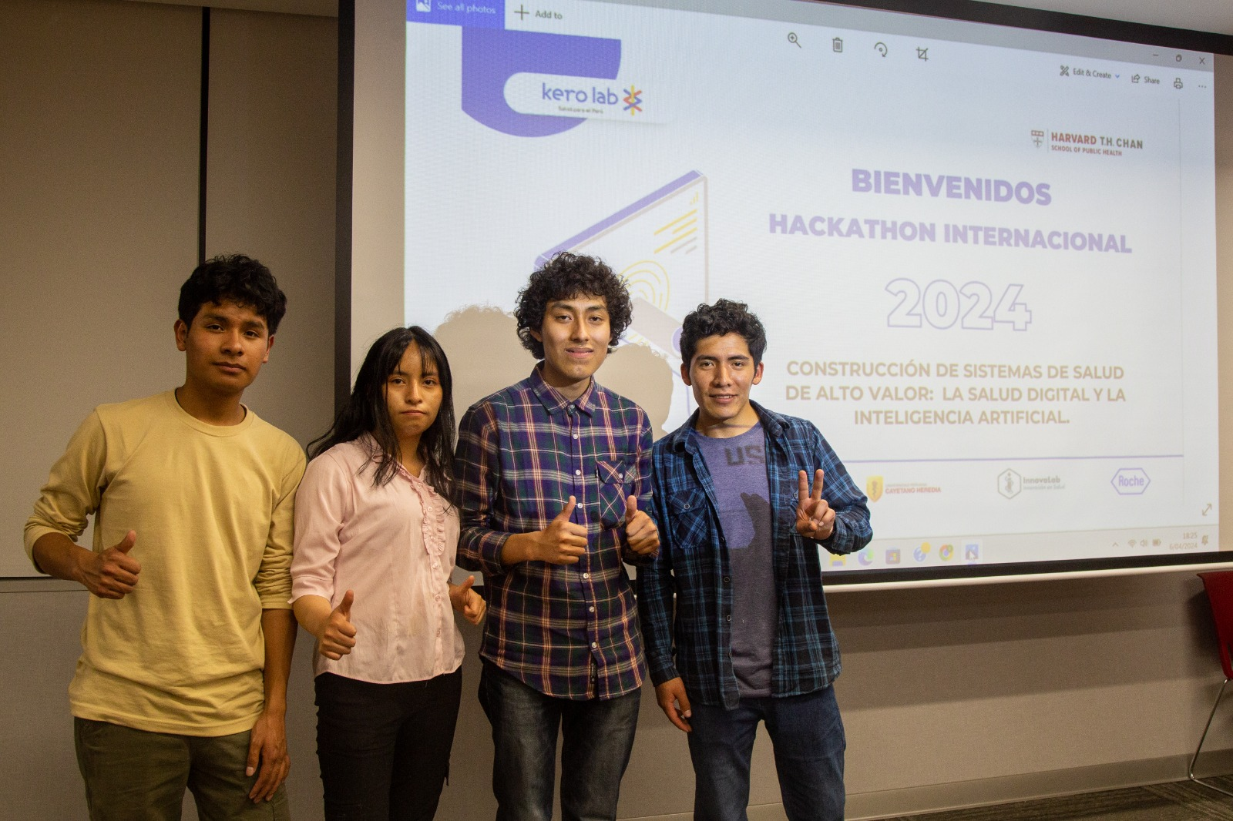
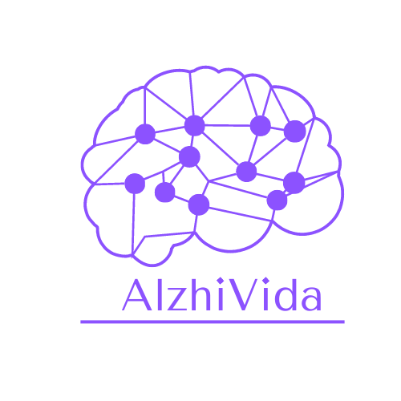
Casos de Éxito en IA
Ejemplos de implementaciones exitosas de IA en UNCP

Slide 18

Casos de Éxito en IA
LOS PRÓXIMOS DEBEN SER USTEDES

Slide 19
¡Gracias!
¿Preguntas?
¡No dudes en contactar!
Ing. Jaime Huaytalla Pariona
Línea de Investigación de AI y Automatización

